Slide 1
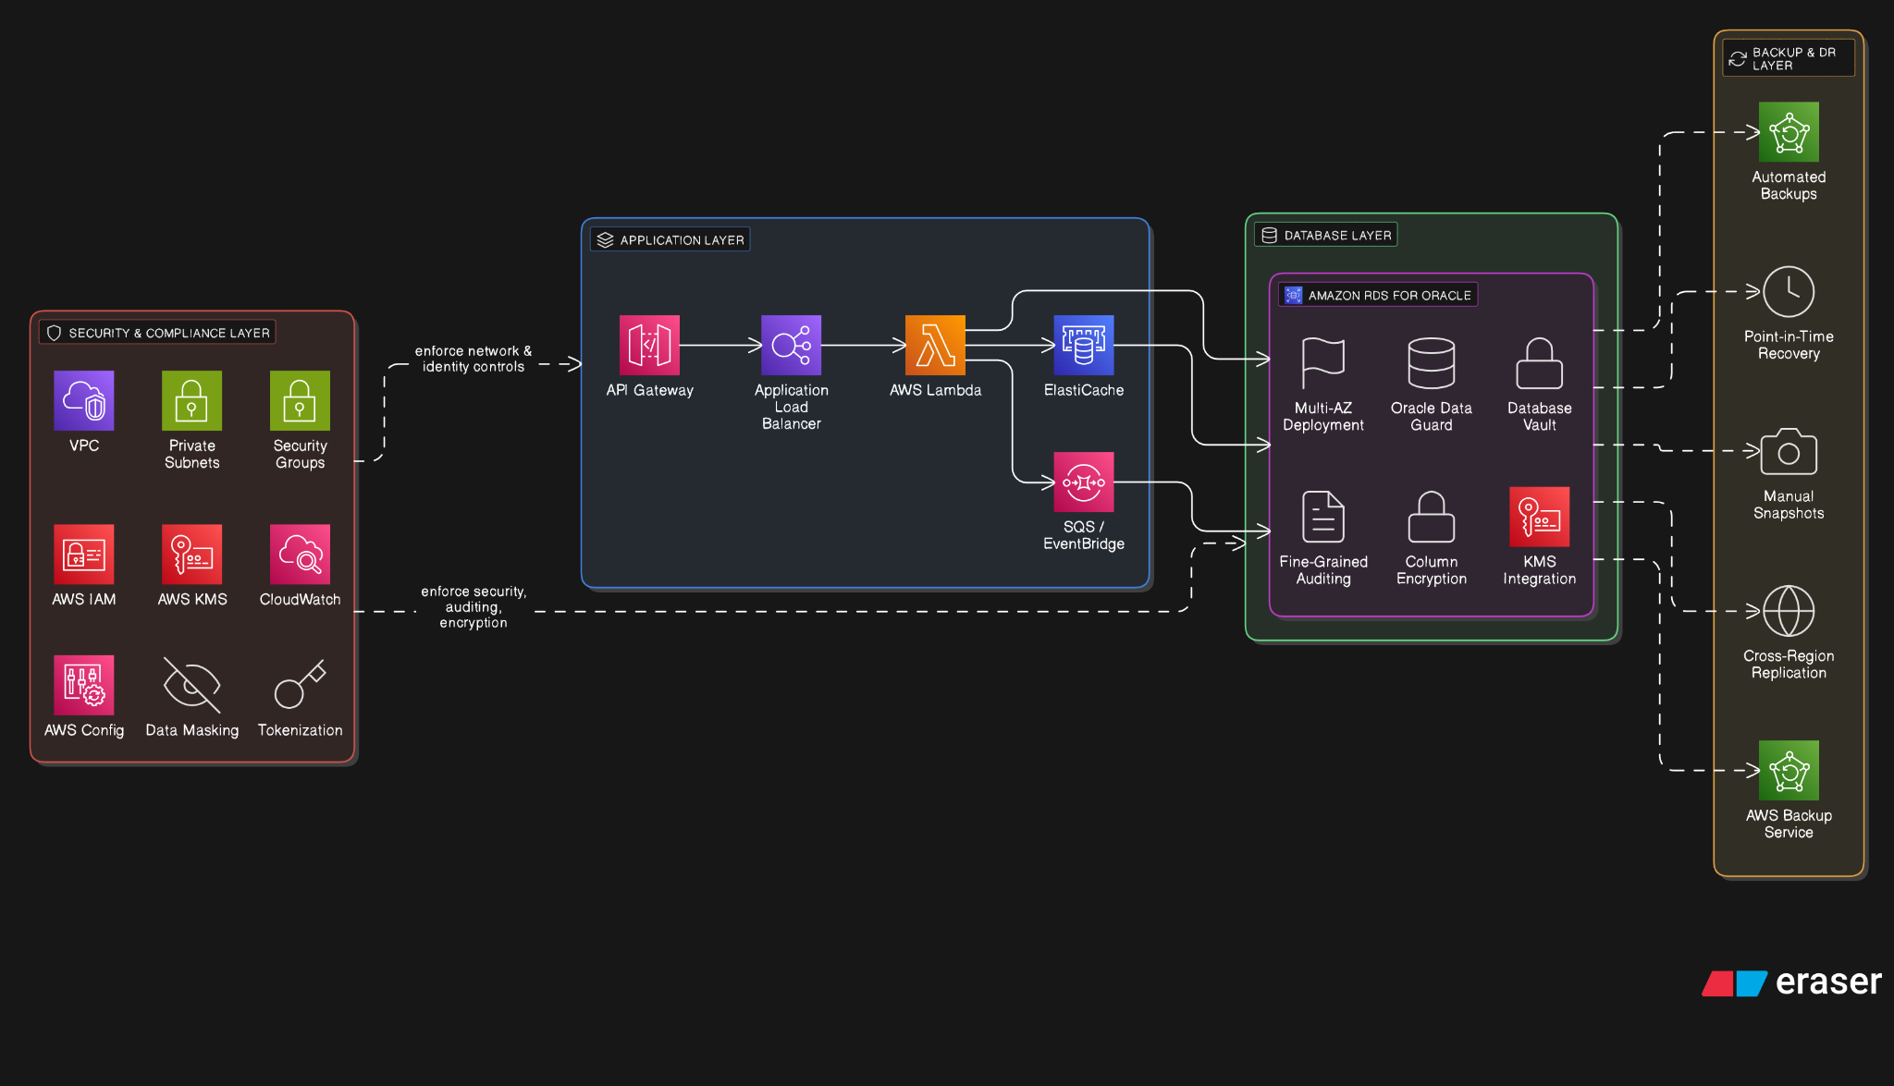
Escenario 1 – Plataforma de banca digital
Servicio elegido: Amazon RDS for Oracle
Justificación técnica:
Rendimiento: Oracle está optimizado para transacciones críticas y complejas. Compatible con workloads OLTP intensivos del sector financiero.
Alta disponibilidad: Con Multi-AZ y soporte para Oracle Data Guard (en ediciones Enterprise).
Auditoría y seguridad: Oracle ofrece funcionalidades avanzadas como Database Vault, Fine-Grained Auditing (FGA) y cifrado a nivel de columna.
Recuperación ante fallos: Soporta backups automáticos, recuperación puntual y failover automático.
Compatibilidad: Útil si ya se utiliza Oracle on-premise, permite migraciones más limpias.

Slide 2
Escenario 2 – Tienda online en crecimiento
Servicio elegido: Amazon Aurora MySQL
Justificación técnica:
Alta disponibilidad (99,99%) y tolerancia a fallos
Escalabilidad automática para lectura
Rendimiento optimizado (hasta 5 veces superior a MySQL estándar)
Backups y mantenimiento sin interrupciones
Preparado para eventos especiales
Soporta ACID (Atomicity, Consistency, Isolation, Durability)
Más costoso que RDS, pero, en periodos de peak, conviene más

Slide 3
Escenario 3 – Startup educativa
Servicio elegido: Amazon RDS Postgress
Justificación técnica:
Fácil y rápida implementación
Bajo costo y escalabilidad
PostgreSQL: potente y flexible
Seguridad lista para producción

Slide 4
Escenario | Servicio elegido | Justificación técnica
Plataforma de banca digital | Amazon RDS for Oracle | Soporte para transacciones críticas, alta seguridad, auditoría avanzada, compatibilidad con Oracle existente, alta disponibilidad con Data Guard.
Tienda online en crecimiento | RDS MySQL con Read Replicas (o Aurora MySQL) | Escalabilidad de lectura, disponibilidad continua, menor costo, ideal para tráfico variable.
Startup educativa | RDS PostgreSQL estándar | Solución simple y rentable, ideal para empezar rápido sin mucha carga administrativa ni altos costos.

Slide 5
Definiciones
workloads OLTP:
Son cargas de trabajo que manejan muchas transacciones pequeñas y rápidas, como insertar, actualizar o borrar datos. Son típicas en sistemas bancarios, e-commerce y aplicaciones empresariales.
Multi-AZ
Es una estrategia de alta disponibilidad que distribuye instancias de base de datos en múltiples zonas de disponibilidad (AZ) dentro de una región de nube.
Fine-Grained Auditing (FGA)
Es una funcionalidad de Oracle que permite auditar el acceso a datos a nivel de fila y columna, con condiciones muy específicas.
Database Vault
Una funcionalidad avanzada de seguridad en Oracle que impone controles de acceso altamente restrictivos, incluso para administradores.
Oracle Data Guard
Es una tecnología de replicación y recuperación ante desastres. Mantiene una copia en tiempo real (standby) de la base de datos principal.

